Slide 1
Teollisuus 4.0
Saksalainen projekti (Industrie 4.0)
Valmistavan teollisuuden kilpailukyvyn ylläpitämiseksi
Taustalla
Vahva kone- ja tuotantotekniikan osaaminen
IT-osaaminen
Automaatiotekniikan ja sulautettujen järjestelmien osaaminen
Näiden varaan voidaan rakentaa uudenlainen teollinen toimintatapa
Teollisuus 4.0
(Myös Suomessa samat vahvuudet)

Slide 2
Teollisuus 4.0
Teollisuus 1.0 (1800)
Mekaniikka, hienomekaniikka, höyry- ja vesivoima
Teollisuus 2.0 (1900)
Sähkötekniikka, releohjaukset ja sähkömoottorit
Teollisuus 3.0 (1970)
Tietotekniikka, ohjelmoitavat logiikat ja robotit
Teollisuus 4.0 (201x)
Asioiden ja palveluiden internet, teollinen internet, kyberfysikaaliset järjestelmät

Slide 3
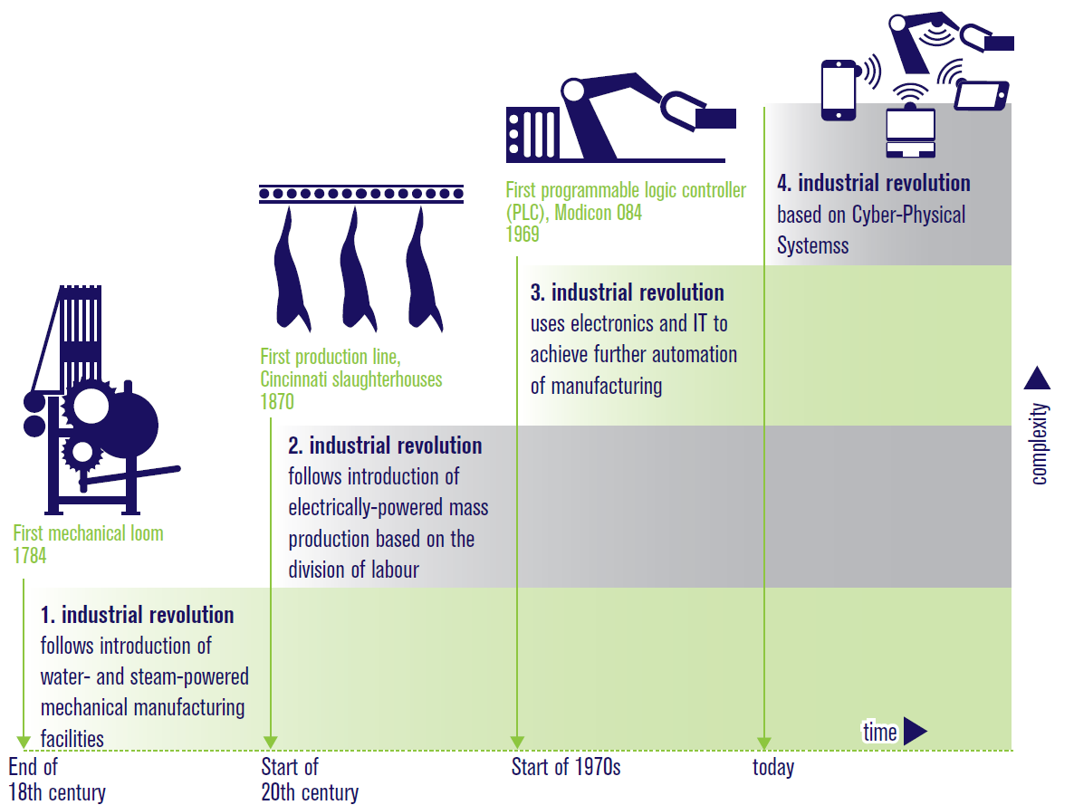
Teollisuus 4.0

Slide 4
Teollisuus 4.0
Liittää älykkäät koneet, varastojärjestelmät ja tuotantolinjat yhdeksi kyberfyysiseksi järjestelmäksi (CPS)
Kyberfyysisessä järjestelmässä älykkäät koneet, varastojärjestelmät ja tuotantolinjat vaihtavat tietoa, suorittavat toimintoja sekä ohjaavat toisiaan itsenäisesti
Tämä luo uusia kehitysmahdollisuuksia teollisten prosessien eri osa-alueille
Valmistus (manufacturing)
Suunnittelu (engineering)
Materiaalin käyttö (material usage)
Toimitusketju (supply chain)
Elinkaaren hallinta (life cycle management)

Slide 5
Kyberfysikaalinen järjestelmä
Cyber-Physical Systems (CPS)
https://www.youtube.com/watch?v=o9sTGQi8ns4
https://www.youtube.com/watch?v=FxRJFLWbyjM
Sisältää
Fyysisen osan
Älyn (esim. automaatiojärjestelmä, PLC tms.)
Rajapinnan verkkoon (internetiin)

Slide 6
Teollisuus 4.0
Älykkäissä tehtaissa (smart factory) älykkäät tuotteet (smart product)
Ovat uniikkeja
Voidaan paikantaa ja tunnistaa koska tahansa
Tuntevat oman historian
Tuntevat sen hetkisen tilan
Tuntevat oman ”valmistusreseptin”
Tuntevat mahdolliset eri tavat miten valmistusresepti voidaan toteuttaa
Yksinkertainen esimerkki
https://www.youtube.com/watch?v=h9t06cyC7Es
Tuotantojärjestelmät on verkotettu reaaliaikaisesti liiketoimintaprosesseihin ja koko arvontuotantoketjuun.

Slide 7
Teollisuus 4.0
Älykkäät tehtaat mahdollistavat yksittäisten asiakastoiveiden huomioimisen – jopa yksittäinen tuote voidaan valmistaa kannattavasti.
Dynaamiset liiketoiminta- ja suunnitteluprosessit mahdollistavat viime hetken muutokset tuotteessa ja toimituksessa – myös erilaisiin ongelmatilanteisiin ja toimittajien ongelmiin pystytään vastaamaan.
Koko valmistusprosessi on läpinäkyvä, joten optimaalinen päätöksenteko on helpompaa.
Teollisuus 4.0 mahdollistaa myös uusien arvoa lisäävien palveluiden kehittämisen ja tarjoamisen.

Slide 8
Teollisuus 4.0
Parantaa energiatehokkuutta ja resurssien käyttöä
Helpottaa demografisia ongelmia
Mahdollistaa koko arvontuotantoverkoston jatkuvan kehittämisen ja suorituskyvyn parantamisen
Helpottaa työn organisointia

Slide 9
Teollisuus 4.0
Vapauttaa työntekijöitä rutiinitehtävistä luoviin, monipuolisempiin ja enemmän arvoa lisääviin työtehtäviin.
Siirrytään enemmän perinteisistä linja- ja matriisiorganisaatioista parviorganisaatioihin.
Joustavampi työn organisointi helpottaa työn ja vapaa-ajan yhdistämistä.

Slide 10
Teollisuus 4.0
Erilaisia ”kaupallisia” näkökulmia teollisuus 4.0:n
https://www.youtube.com/watch?v=F06gB7mJX98
https://www.youtube.com/watch?v=TE7wUmIkXoY
https://www.youtube.com/watch?v=HPRURtORnis
https://www.youtube.com/watch?v=ISk64bJ35yM
https://www.youtube.com/watch?v=KUKl-c5uWbM
https://www.youtube.com/watch?v=sXECUiqBtvI
https://www.youtube.com/watch?v=DrE0FShBfF4
https://www.youtube.com/watch?v=-dkiFNGUde0
https://www.youtube.com/watch?v=dkddSaOOZcs
https://www.youtube.com/watch?v=uBZmJOHIN8E&list=PLr0eQ11SPPezt2WhIq53JVJFUHmrDFglH&index=1

Slide 11
Teollisuus 4.0
Projektin lopputuloksena annetut suositukset
http://www.acatech.de/fileadmin/user_upload/Baumstruktur_nach_Website/Acatech/root/de/Material_fuer_Sonderseiten/Industrie_4.0/Final_report__Industrie_4.0_accessible.pdf

Slide 12
Teollisuus 4.0
Muuta tutkimustietoa:
https://www.pwc.nl/en/assets/documents/pwc-industrie-4-0.pdf
https://hbr.org/2014/11/how-smart-connected-products-are-transforming-competition
https://hbr.org/2015/10/how-smart-connected-products-are-transforming-companies?referral=03758&cm_vc=rr_item_page.top_right

